Slide 1

ИИСУГФ: ТЕХНОЛОГИИ И ИНТЕГРАЦИЯ С ДРУГИМИ СИСТЕМАМИ
РУАНДА
Министерство финансов и экономического планирования
МУКВЕРДЕ ПЛАСИДЕ
Координатор ИИСУГФ

Slide 2
Содержание
Общая информация о стране
История развития системы
Внедрение
Используемые технологии
Интеграционная платформа
Пояснения по сервисам интеграции
Планы на будущее

Slide 3
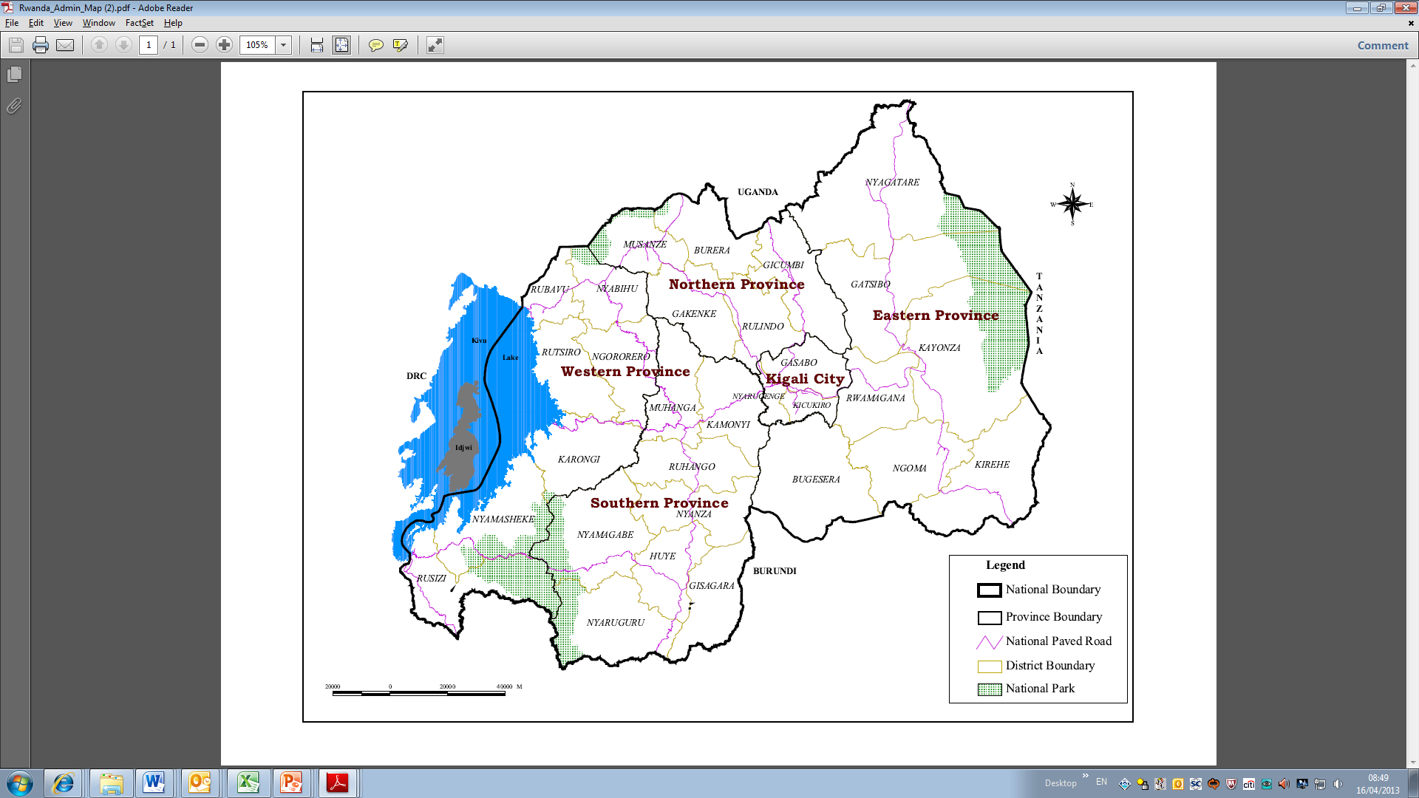
Общая информация о стране: РУАНДА
Руанда расположена в самом сердце Африки
Государственная граница
Граница округа
Граница провинции
Национальный парк
Важные факты
Столица | Кигали
Население | 12,1 млн. (2018 г.)¹
Номинальный ВВП | 7 597 млрд. франков Руанды (2017 г., приблиз. 9,1 млрд. долларов США)²
Рост ВВП | 6,1 % (2017 г.)³
Доля грамотного населения | 72%⁴
Внешний долг (% ВВП) | 48% (конец 2017 г.)⁵
Сроки открытия предприятия | 6 часов⁶
Кредитный рейтинг | B (стабильный); B+ (Стабильный)7
Валюта | Франк Руанды (863 FRW) = 1 доллар США (17 октября 2018 г.)⁸
Национальный институт статистики Руанды (NISR)
NISR; обменный курс Национального банка Руанды
NISR
NISR – EICV4 FY2013/14 (% населения 15 лет и старше)
MINECOFIN
Доклад Всемирного банка «Ведение бизнеса 2017»
Fitch, май 2018 г.; Standard & Poor’s, февраль 2018 г.
Национальный банк Руанды

Slide 4
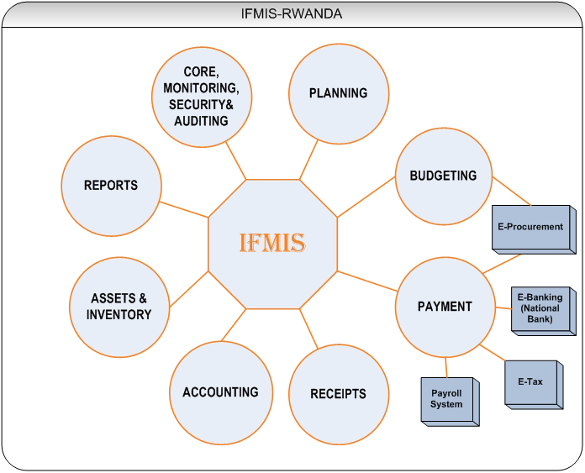
История развития ИИСУГФ
Структура ИИСУГФ Руанды: функциональные группы и системная интеграция
ИИСУГФ - Руанда
БАЗОВАЯ СИСТЕМА, МОНИТОРИНГ, БЕЗОПАСНОСТЬ И АУДИТ
ПЛАНИРОВАНИЕ
ОТЧЕТНОСТЬ
БЮДЖЕТИРОВАНИЕ
ИИСУГФ
Электронные закупки
АКТИВЫ И МАТЕРИАЛЬНЫЕ ЗАПАСЫ
ПЛАТЕЖИ
Электронный банкинг
(Нац. банк)
Эл. налоги
УЧЕТ
ДОХОДЫ
Система работы с ФОТ

Slide 5


Внедрение
1239
организаций
3 133
пользователей
Государственный сектор
Центральные органы власти
Местные органы власти
Министерства++ [19+4]
Город Кигали [1]
Ведомства [69]
Округа [30]
Провинции [4]
Окружные больницы [43]
Окружные аптеки [30]
Проекты [72]
Сектора [416]
Посольства [36]
Центры здоровья [470]
Органы правосудия [34]
Государственные школы [2846]

Slide 6
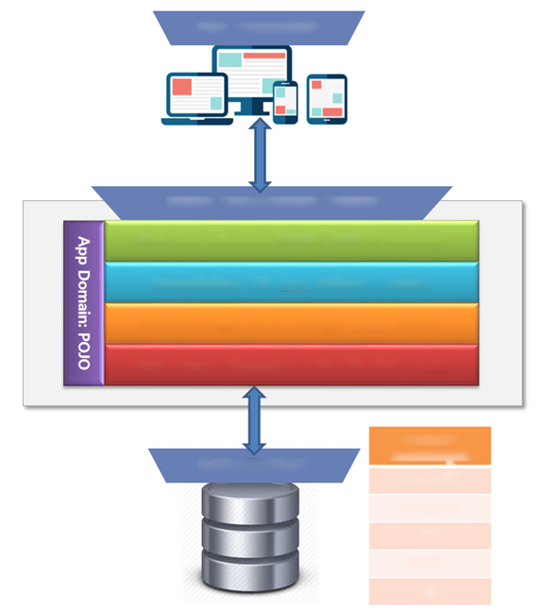
Используемые технологии
ВЕБ-БРАУЗЕРЫ
Архитектура прикладных
систем
СЕРВЕР ПРИЛОЖЕНИЙ ИИСУГФ
Веб-интерфейс пользователя: HTML5, CSS3 & JavaScript
Уровень представления: ZK8, iText и Crystal Reports
Домен приложений: POJO
Бизнес-логика: Java8, Spring4, Shiro, Drools
Доступ к данным: Hibernate4, JMS, WS-SOAR & Jini
Технологии БД
ХРАНИЛИЩЕ ДАННЫХ
PostgreSQL
MongoDB
LDAP
XAP11
и др.

Slide 7
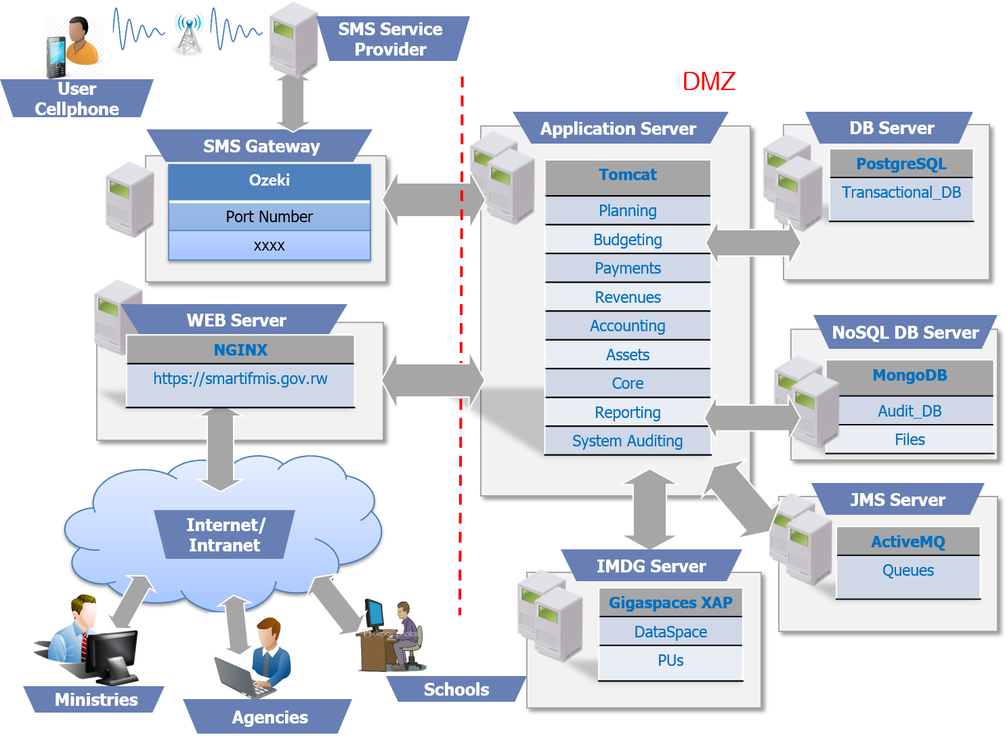
Используемые технологии
Системная архитектура

Slide 8
Интеграционная платформа ИИСУГФ
Собственная корпоративная сервисная шина: SpaceBus
ИИСУГФ
Электронные закупки
Интегрированная платформа ФОТ и данных персонала (IPPIS)
Электронный банкинг
Электронное налогообложение
SpaceBus и XAP
DataSpace
EventSpace
MonitorSpace
AlertSpace
PostgreSQL
Обрабатывающий модуль (PU)
Сервисный адаптер
MongoDB

Slide 9





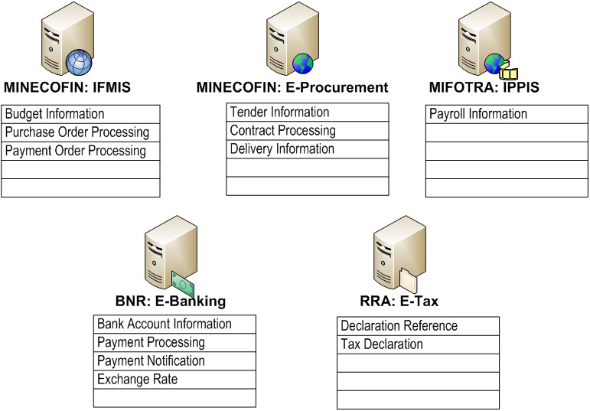
Интеграционная платформа
Категории электронных сообщений
MINECOFIN: ИИСУГФ
MINECOFIN: Эл. закупки
MIFOTRA: IPPIS
Информация о бюджете
Информация о тендере
Информация ФОТ
Обработка заказов на поставку
Обработка контрактов
Обработка платежных поручений
Информация о доставке
BNR: Эл. банкинг
RRA: Эл. налоги
Информация о банковских счетах
Ссылка на декларацию
Обработка платежей
Налоговая декларация
Уведомление об оплате
Обменный курс

Slide 10
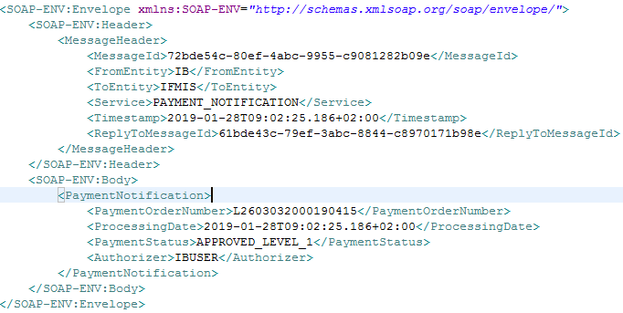
Интеграционная платформа
Формат электронных сообщений

Slide 11
Пояснения по сервисам интеграции
ИИСУГФ и электронные государственные закупки
Проблемы:
Тесная взаимозависимость функций закупки и оплаты.
Проблемы управления контрактами, унаследованные от разрозненных систем закупки и осуществления платежей.
Отсутствие четкого указания на то, в какой системе должен быть инициирован процесс выставления счетов и какая система обеспечит поставщику «единое окно» для доступа к государственным услугам.
Дублирование процессов вследствие того, что некоторые организации могут быть обязаны использовать иные системы закупок. Пример, Всемирный банк и система STEP.
Непрозрачность исполнения бюджета в системе электронных государственных закупок.
ИИСУГФ
ЭЛ.
ЗАКУПКИ
Информация о бюджете
Информация о контрактах
Заказ на поставку
Информация о доставке
Уведомление об оплате

Slide 12
Пояснения по сервисам интеграции
ИИСУГФ и система электронного банкинга Центрального банка
КОММЕРЧЕСКИЕ
БАНКИ
ИИСУГФ
ЭЛ.
БАНКИНГ
Проблемы:
Непрозрачность процесса прохождения платежей между ИИСУГФ и коммерческими банками.
В ИИСУГФ отсутствуют данные о возврате платежей.
Платежи с использованием чеков для небюджетных организаций.
Обменные курсы
Платежная инструкция
Ответная информация о платеже
Уведомление о платеже
Сообщения SWIFT
Возврат платежа

Slide 13
Пояснения по сервисам интеграции
ИИСУГФ и система работы с ФОТ
СИСТЕМА
РАБОТЫ
С
ФОТ
ИИСУГФ
Проблемы:
Отсутствие единой системы, которой могли бы пользоваться руководители, утверждающие решения, связанные с ФОТ и платежами, что затрудняет внедрение политики безбумажного документооборота.
Большая нагрузка на сотрудников казначейского отдела, отвечающих за проверку данных фонда оплаты труда при их изменении.
Информация фонда оплаты труда
Уведомление об обязательствах
Уведомление об оплате

Slide 14
Пояснения по сервисам интеграции
ИИСУГФ и электронные налоги
ЭЛЕКТРОННЫЕ
НАЛОГИ
ИИСУГФ
Проблемы:
Проблема задержки налоговых платежей, вследствие которой могут взиматься штрафы.
Ссылки на налоговые декларации
Уведомление об уплате налогов
Налоговые декларации

Slide 15

Планы на будущее
Нагрузка на ИИСУГФ
1 239
организаций
4,085
организаций
3 133
пользователей
~10 000
пользователей

Slide 16


Планы на будущее
ИИСУГФ в 2020 году
Учет по методу
начисления
Модифицированный
кассовый метод
Информационная
система
Экспертная
система

Slide 17
Спасибо!

